Slide 1
全民防灾应急手册（第六篇传染性疾病预防）
博富特咨询
全面
专业
实用

Slide 2


关于博富特
博富特培训已拥有专业且强大的培训师团队-旗下培训师都拥有丰富的国际大公司生产一线及管理岗位工作经验，接受过系统的培训师培训、训练及能力评估，能够开发并讲授从高层管理到基层安全技术、技能培训等一系列课程。
我们致力于为客户提供高品质且实用性强的培训服务，为企业提供有效且针对性强的定制性培训服务，满足不同行业、不同人群的培训需求。
博富特认为：一个好的培训课程起始于一个好的设计,课程设计注重培训目的、培训对象、逻辑关系、各章节具体产出和培训方法应用等关键问题。

Slide 3


全民防灾应急手册（第六篇传染性疾病预防）
EHS微社区 关爱安全、把握明天
EHS微社区
2019.5

Slide 4
第六篇 传染性疾病预防
一般传染性疾病的预防
艾滋病预防

Slide 5
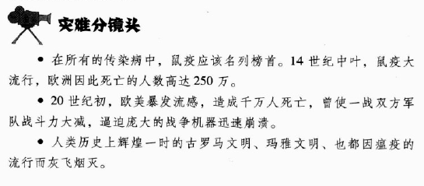
第一章 一般传染性疾病预防
一、一般性传染病的传播方式
空气传播
食物传播
通过接触或体液传播
虫媒传播

Slide 6
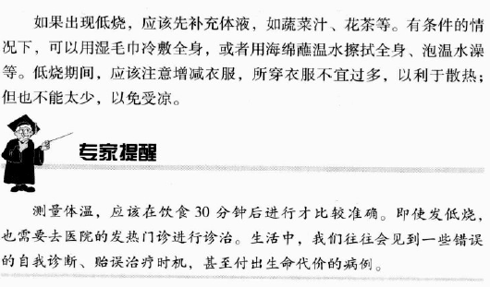
二、发热的处理方法
一般高于38.5为高热，低于38.5为低热。
发生低热时如何处理

Slide 7
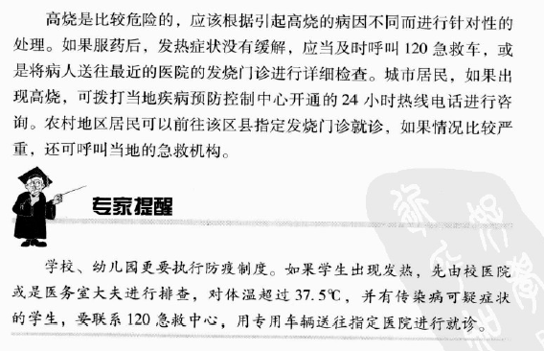
2. 发生高热如何处理

Slide 8

三、流行性感冒的防治
流行性感冒简称流感，是最常见的传染病。易发季节为春秋两季。

Slide 9
四、病毒性肝炎的预防
病毒性肝炎的症状和治疗
常见症状有食欲下降，乏力，低烧，恶心，呕吐，腹泻。
急性肝炎病人应至少隔离30天，慢性肝炎病人视具体情况隔离。
病毒性肝炎的预防
乙型肝炎最主要的预防措施是注射疫苗。保持良好卫生习惯；病人家属注意采取措施防护感染；接触病人后用肥皂洗手1~2分钟；非必要时不要输血和使用血制品；接触甲型，戊型肝炎等人群，抵抗力差的可以注射丙种球蛋白预防。

Slide 10
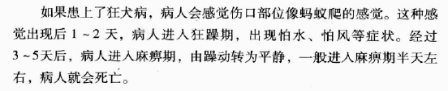
五、狂犬病紧急救治
被狗咬伤后伤口的处理
a. 用自来水冲洗伤口，有条件的用2%~5%肥皂水清洗。一边冲一边挤，冲洗时间在20分钟以上。
b. 冲洗后伤口不要缝合，使其暴露
c. 注射狂犬疫苗
狂犬病患者一般症状
携带狂犬病毒的一般有：狗，猫，狐狸，狼，吸血蝙蝠，家畜。
被咬伤后发病取决于：咬人的狗是不是疯狗；携带的病毒数量有多少；伤口大小，深浅，部位。

Slide 11
3. 如何预防狂犬病
关键是注射狂犬疫苗。

Slide 12
第二章 艾滋病的预防
一、世界艾滋病现状
全球有3320万艾滋病感染者，2007年约200万人死于艾滋病。据估计2007年有250万新增艾滋病感染者。

Slide 13
二、中国艾滋病现状
截止2007年10月底，全国累计报告223501例艾滋病感染者，死亡报告22205。中国现存艾滋病人约70万人，目前中国艾滋病疫情上升速度有所减缓，性传播成为主要途径。

Slide 14
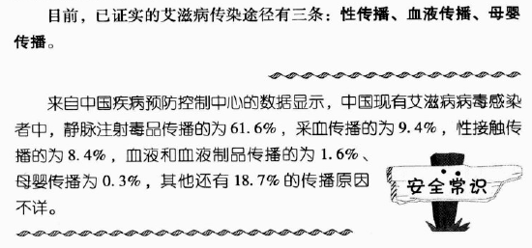
三、艾滋病的传播途径

Slide 15
艾滋病感染者和艾滋病病人有什么区别
艾滋病感染者是病毒抗体呈阳性者，艾滋病病人是艾滋病病毒抗体阳性，临床出现条件性感染或恶性肿瘤

Slide 16
五、艾滋病病变过程
窗口期
潜伏期， 潜伏期也有很强传染性
传染期

Slide 17
六、艾滋病人常见症状
一般性症状，持续发烧虚弱，盗汗，全身浅表性淋巴结肿大。体重下降，消瘦。
呼吸道症状
消化道症状
神经系统症状
皮肤和粘膜损害
肿瘤

Slide 18
七、怎样确定感染了艾滋病
通常通过对艾滋病病毒(HIV)的抗体呈阳性来确定。
检测一般分为两个步骤，首先是初筛，初筛结果阳性需要做进一步检查。

Slide 19
八、哪些日常行为容易感染艾滋病
静脉注射毒品，共用未经消毒的注射器
输用未经检查的血和血液制品
输用未经检查的骨髓
使用消毒不彻底的针头
使用消毒不彻底的口腔科器械
使用消毒不严密的手术器械
理发用的剪刀
美容纹身等用的刀具
浴室里不消毒的修脚工具
与他人共用刮脸刀，剃须刀等
本身破损皮肤接触他人血液

Slide 20
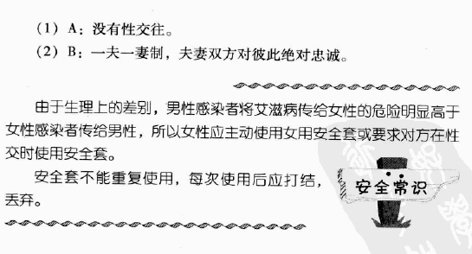
九、艾滋病防治的ABC法则

Slide 21
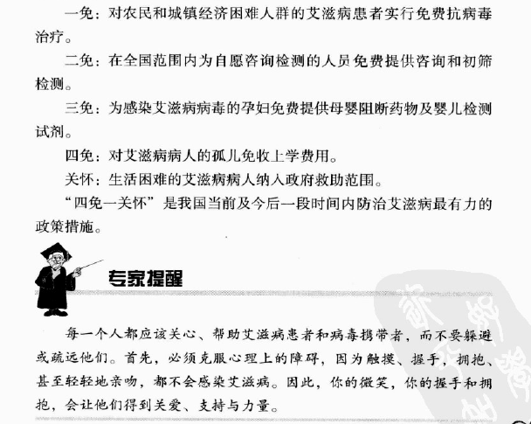
十、我国对艾滋病防治的政策支持

Slide 22


感谢聆听
资源整合，产品服务
↓↓↓
公司官网 | http://www.bofety.com/
如需进一步沟通
↓↓↓
联系我们 | 15250014332 / 0512-68637852
扫码关注我们
获取第一手安全资讯
微信公众号
抖音

